Slide 1
Интеллектуальные системы
Основные понятия

Slide 2
Основные понятия
Искусственный интеллект — это область науки, занимающаяся моделированием интеллектуальной деятельности человека.
Интеллект – это способность мозга решать (интеллектуальные) задачи путем приобретения, запоминания и целенаправленного преобразования знаний в процессе обучения на опыте и адаптации к разнообразным обстоятельствам.
Интеллектуальная задача связана с отысканием алгоритма решения класса задач определенного типа. Примеры: доказательство теорем, логический анализ, распознавание ситуаций, планирование поведения, игры и управление в условиях неопределенности и т.п.

Slide 3
Основные понятия
Интеллект представляет собой универсальный сверхалгоритм, который способен создавать алгоритмы решения конкретных задач.
Черты интеллекта:
являются способность к обучению,
обобщению,
накоплению опыта (знаний и навыков)
адаптации к изменяющимся условиям в процессе решения задач
Для решения главной задачи по созданию ИИ , требуется разбить её на на две части:
задачу построения «программы-ребенка»
задачу «воспитания» этой программы»

Slide 4
Основные понятия
Под интеллектуальными системами понимают любые биологические, искусственные или формальные системы, проявляющие способность к целенаправленному поведению. Последнее включает свойства (проявления) общения, накопления знаний, принятия решений, обучения, адаптации и т.д.
Персептрон - модель зрительного восприятия и распознавания. Он работает в двух режимах: в режиме обучения и в режиме распознавания.

Slide 5
Основные направления ИИ
Представление знаний
Манипулирование знаниями.
Общение.
Восприятие.
Обучение.
Поведение.
Интеллектуальное программирование

Slide 6
Основные Особенности Интеллектуальных систем
Общение человека-пользователя с этими системами не требует от него знания программирования, так как диалог с ними организуется на естественном языке.
Программы решения конкретных задач формируются ИС автоматически на основе введения в их память знаний о закономерностях проблемных областей и способах решения возникающих в этой области задач с использованием методов логических рассуждений, ставших уже традиционными математических методов исследования операций, и методов, основанных на нечеткой логике и нечетких выводах.
ИС обеспечивают выдачу наиболее предпочтительных в данной ситуации, вариантов решения, сопровождают их объяснениями.

Slide 7
Основные виды интеллектуальных систем
Экспертные системы - комплекс программных средств, обеспечивающих выдачу рекомендаций для решения трудно формализуемых задач в условиях дефицита времени, противоречивой и недостоверной информации.
Робототехнические системы (РТС) представляют собой автоматизированные устройства, способные самостоятельно выполнять разнообразные производственные функции.
Нечеткие системы – это системы, которые предназначены для обработки нечетких понятий и знаний, оперировать этими знаниями и делать нечеткие выводы.
Интеллектуальное математическое моделирование. Это компьютерное математическое моделирование с использованием методов искусственного интеллекта.
Компьютерные вирусы. Сегодня трудно назвать компьютерного пользователя, избежавшего знакомства с этим видом программной продукции.

Slide 8
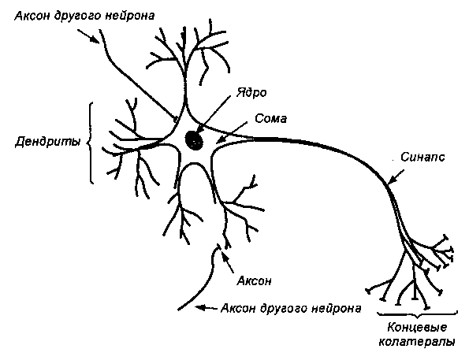
Основные виды интеллектуальных систем
7. Математический нейрон — устройство, моделирующее нейрон мозга человека. имеет несколько входов и один выход.

Slide 9
Предназначение нейронных систем
Классификация — распределение данных по параметрам. Например, на вход дается набор людей и нужно решить, кому из них давать кредит, а кому нет. Эту работу может сделать нейронная сеть, анализируя такую информацию как: возраст, платежеспособность, кредитная история и тд. Предсказание — возможность предсказывать следующий шаг. Например, рост или падение акций, основываясь на ситуации на фондовом рынке. Распознавание — в настоящее время, самое широкое применение нейронных сетей. Для поиска фото или в камерах телефонов, нейросеть Google определяет положение вашего лица и выделяет его и многое другое.

Slide 10
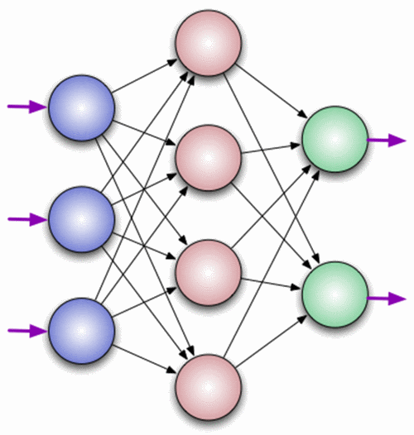
Реализация нейронной сети
Персептрон - модель зрительного восприятия и распознавания. Он работает в двух режимах: в режиме обучения и в режиме распознавания.

Slide 11
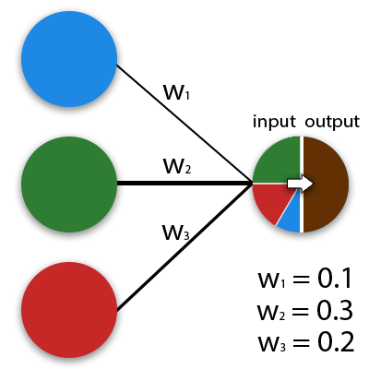
Реализация нейронной сети
Нейроны оперируют числами в диапазоне [0,1] или [-1,1]. Если числа выходят из этого диапазона то требуется его нормализовать — это разделить 1 на это число.

Slide 12
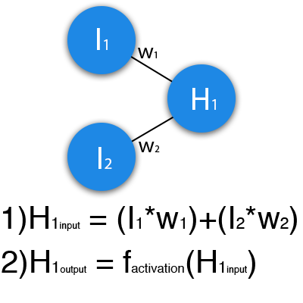
Реализация нейронной сети
Функция активации — это способ нормализации входных данных. То есть, если на входе у вас будет большое число, пропустив его через функцию активации, вы получите выход в нужном вам диапазоне.

Slide 13
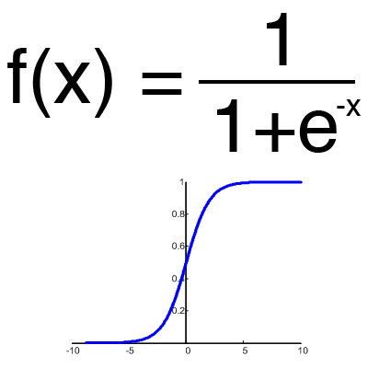
Функция активации

Slide 14
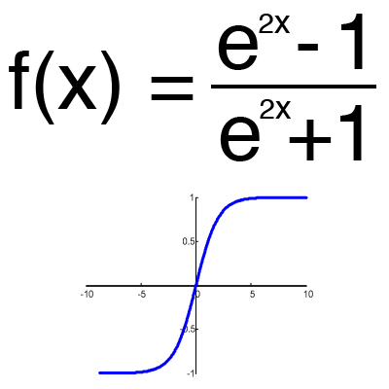
Функция активации. Гиперболический тангенс

Slide 15
Понятия нейронных сетей
Тренировочный сет — это последовательность данных, которыми оперирует нейронная сеть. Для двух входных нейронов всего 4 разных исхода то есть у нас будет 4 тренировочных сета: 0xor0=0, 0xor1=1, 1xor0=1,1xor1=0, если использовать исключающие ИЛИ. Итерация - это своеобразный счетчик, который увеличивается каждый раз, когда нейронная сеть проходит один тренировочный сет. Другими словами, это общее количество тренировочных сетов пройденных нейронной сетью. Эпоха - при инициализации нейронной сети эта величина устанавливается в 0 и имеет потолок, задаваемый вручную. Чем больше эпоха, тем лучше натренирована сеть и соответственно, ее результат. Эпоха увеличивается каждый раз, когда мы проходим весь набор тренировочных сетов, в нашем случае, 4 сетов или 4 итераций.

Slide 16
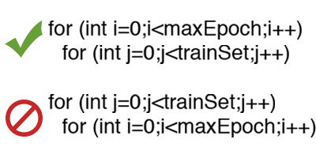
Понятия нейронных сетей

Slide 17
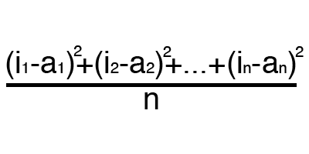
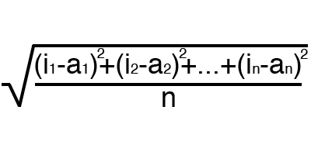
Понятия нейронных сетей
Ошибка — это процентная величина, отражающая расхождение между ожидаемым и полученным ответами. Ошибка формируется каждую эпоху и должна идти на спад.
MSE
ROOT MSE

Slide 18
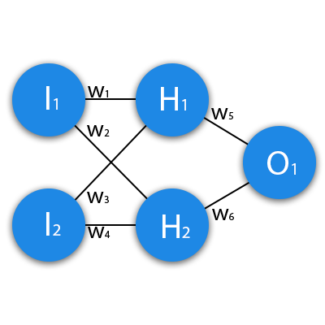
Понятия нейронных сетей
Задача
Подсчитать результат, данной нейронной сети, используя сигмоид, и ее ошибку, используя MSE. Данные: I1=1, I2=0, w1=0.45, w2=0.78 ,w3= - 0.12 ,w4=0.13 ,w5=1.5 ,w6= - 2.3.

Slide 19
Понятия нейронных сетей
H1input = 1*0.45+0*-0.12=0.45 H2input = 1*0.78+0*0.13=0.78 H1output = sigmoid(0.45)=0.61 H2output = sigmoid(0.78)=0.69 O1input = 0.61*1.5+0.69*-2.3=-0.672 O1ideal = 1 (0xor1=1) O1output = sigmoid(-0.672)=0.33 Error = ((1-0.33)^2)/1=0.45
Результат — 0.33, ошибка — 45%

